Slide 1

Wsparcie w ramach
Regionalnego Programu Operacyjnego WD na lata 2014-2020
Wdrażane za pośrednictwem DIP

Slide 2


DIP w perspektywie finansowej 2014-2020
W ramach perspektywy finansowej na lata 2014-2020 Dolnośląska Instytucja Pośrednicząca wdraża środki europejskie z Regionalnego Programu Operacyjnego dla Województwa Dolnośląskiego w następujących obszarach:
Oś priorytetowa 1
Przedsiębiorstwa i innowacje
360 246 718 EUR
Dotacje
275 159 394 EUR
Instrumenty finansowe
85 087 324 EUR
Oś priorytetowa 3
Gospodarka niskoemisyjna
236 586 722 EUR
Dotacje
183 431 792 EUR
Pożyczki
53 154 930 EUR
RPO WD 2014 – 2020
607 833 440 EUR
Oś priorytetowa 8
Rynek pracy
11 000 000 EUR
Dotacje
0 EUR
Pożyczki
11 000 000 EUR

Slide 3
Oś priorytetowa I
Działanie 1.2
Innowacyjne przedsiębiorstwa
Główne cele:
wsparcie skoncentrowane na pracach B+R w MŚP
finansowanie zaplecza badawczo – rozwojowego służącego działalności innowacyjnej
finansowanie usług proinnowacyjnych świadczonych przez IOB
130,7 mln EUR
Działanie 1.3
Rozwój przedsiębiorczości
Główne cele:
rozwój istniejącej lub stworzenie nowej infrastruktury na rzecz rozwoju gospodarczego
przygotowanie terenów inwestycyjnych, stref aktywności do potrzeb potencjalnych inwestorów
rozpowszechnienie nowych modeli biznesowych
52,65 mln EUR
Przedsiębiorstwa i innowacje
360,24 mln EUR
Działanie 1.4
Internacjonalizacja przedsiębiorstw
Główne cele:
zwiększenie międzynarodowej ekspansji MŚP oraz wzmacnianie ich partnerstw biznesowych
dostosowanie produktów, usług do wymogów zagranicznych rynków
rozwój strategii działań międzynarodowych
19,16 mln EUR
Działanie 1.5
Rozwój produktów i usług MŚP
Główne cele:
wdrożenie innowacji produktowych, procesowych, marketingowych i organizacyjnych w MŚP
rozwój/rozbudowa MŚP, w szczególności inwestycje w nowoczesne maszyny/urządzenia oraz sprzęt produkcyjny, w celu wprowadzenia na rynek nowych/ulepszonych produktów/usług
157,73 mln EUR

Slide 4
Oś priorytetowa III
Działanie 3.1
Produkcja i dystrybucja energii ze źródeł odnawialnych
Główny cel:
wsparcie budowy i modernizacji infrastruktury służącej wytwarzaniu energii pochodzącej ze źródeł odnawialnych
55,61 mln EUR
Działanie 3.2
Efektywność energetyczna w MŚP
Główny cel:
modernizacja energetyczna obiektów mająca na celu zwiększenie efektywności energetycznej poprzez zmniejszenie strat ciepła oraz zmniejszenie zużycia energii elektrycznej ze szczególnym uwzględnieniem OZE
32,41 mln EUR
Gospodarka niskoemisyjna
236,59 mln EUR
Działanie 3.3
Efektywność energetyczna w budynkach użyteczności publicznej i sektorze mieszkaniowym
Główny cel:
Wsparcie działań związanych z modernizacją energetyczną budynków
promujące jej kompleksowy wymiar
(tj. głęboką modernizację, system monitorowania i zarządzania energią)
133,57 mln EUR
Działanie 3.5
Wysokosprawna Kogeneracja
Główny cel:
budowa/przebudowa jednostek wytwarzania energii elektrycznej i ciepła w wysokosprawnej kogeneracji i trigeneracji (również wykorzystujące OZE) wraz z niezbędnymi przyłączeniami
15,0 mln EUR

Slide 5
Oś priorytetowa VIII
Działanie 8.3
Samozatrudnienie, przedsiębiorczość oraz tworzenie nowych miejsc pracy
Główny cel:
Pomoc osobom pozostającym poza rynkiem pracy w ich powrocie do zatrudnienia oraz utrzymaniu stałej pracy
(osoby powyżej 30 roku życia)
11 mln EUR
Rynek pracy
11 mln EUR

Slide 6
Pułapy zatrudnienia i wyników finansowych
dla poszczególnych kategorii MŚP
Zarówno kryterium finansowe jak i zatrudnienia musza być spełnione jednocześnie
Istnieje możliwość wyboru jednego z dwóch kryteriów finansowych
RJR:
Pracownicy
Osoby pracujące dla przedsiębiorstwa (umowy cywilnoprawne)
Właściciele - kierownicy (kontrakty menadżerskie)
Partnerzy prowadzący regularną działalność w przedsiębiorstwie i czerpiące z niego korzyści finansowe

Slide 7
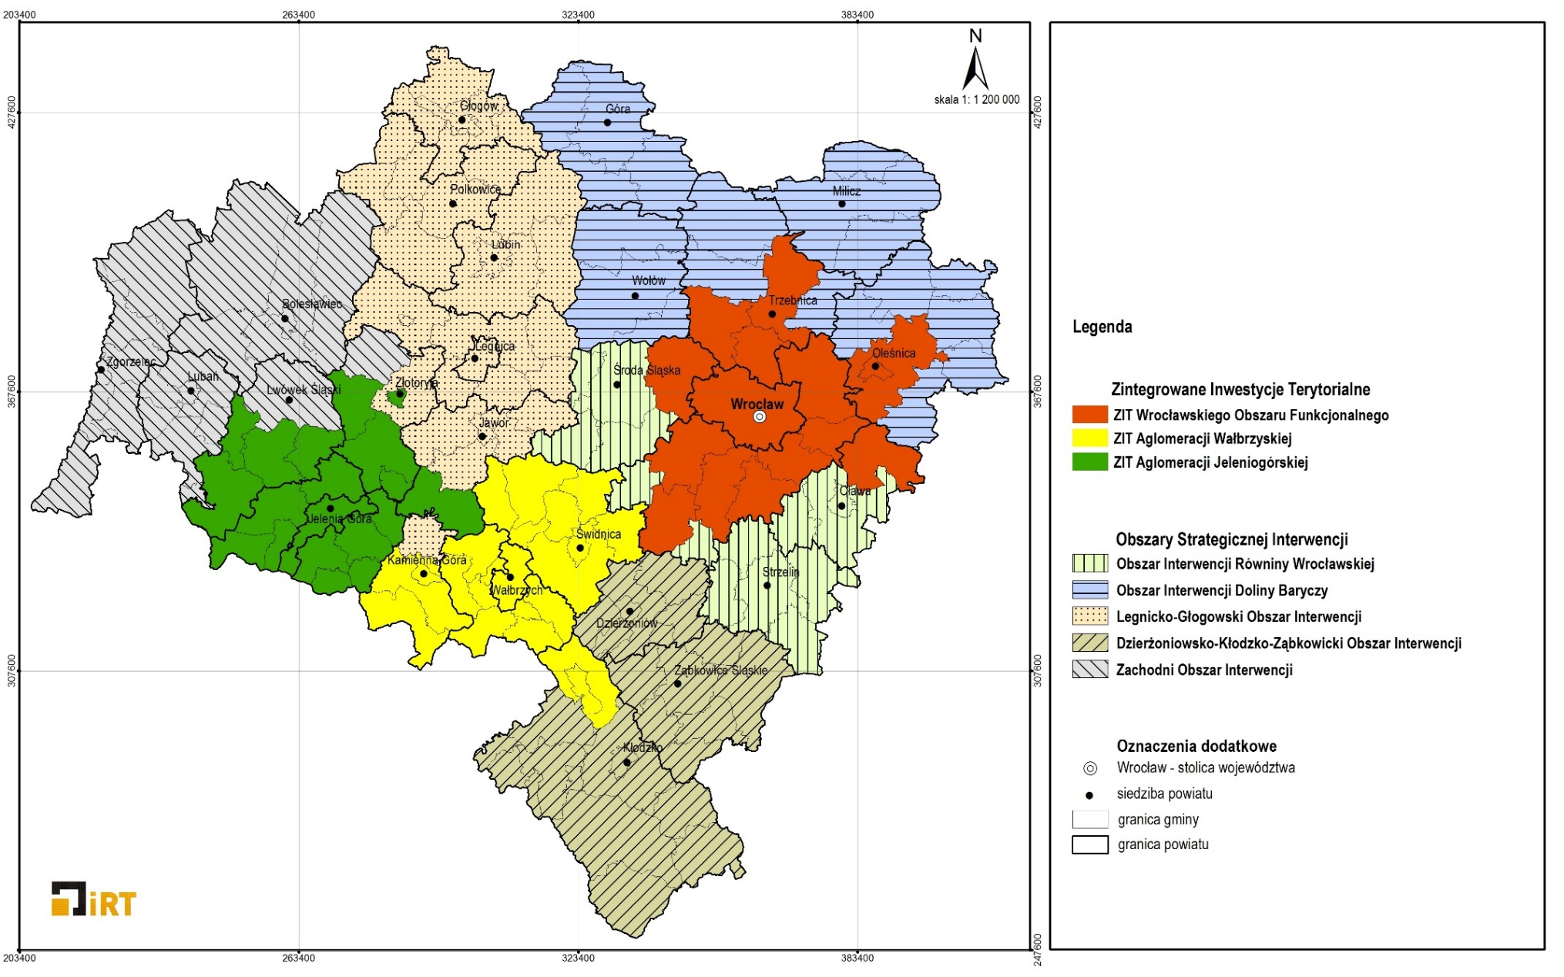
Wsparcie w ramach OSI i ZIT

Slide 8
Dolnośląskie Inteligentne Specjalizacje
(na podstawie dokumentu
Ramy strategiczne na rzecz inteligentnych specjalizacji Dolnego Śląska)
BRANŻA CHEMICZNA I FARMACEUTYCZNA
MOBILNOŚĆ PRZESTRZENNA
ŻYWNOŚĆ WYSOKIEJ JAKOŚCI
SUROWCE NATURALNE I WTÓRNE
PRODUKCJA MASZYN I URZĄDZEŃ, OBRÓBKA MATERIAŁÓW
TECHNOLOGIE INFORMACYJNO-KOMUNIKACYJNE (ICT)
Obowiązkowe:
1.2 ABCD
1.3 B
Preferencje:
1.3 C
1.4 ABCD
1.5 A

Slide 9
Tryb wyboru projektów oraz procedura konkursowa
Wybór projektów do dofinansowania następuje w trybie konkursowym.
Złożenie wniosku o dofinansowanie
Wnioskodawca musi złożyć wniosek w wersji elektronicznej (wypełniony on-line) oraz w wersji papierowej w terminie, który podany jest w ogłoszeniu o konkursie.
Ocena spełnienia kryteriów wyboru projektów – składa się z oceny formalnej, oceny merytorycznej oraz ewentualnie oceny zgodności ze Strategią ZIT. Konkurs, po złożeniu wniosku o dofinansowanie, przebiega w następujących etapach:
1. Ocena formalna (obligatoryjna) - przeprowadzana w terminie do 60 dni kalendarzowych.
2. Ocena merytoryczna (obligatoryjna) – przeprowadzana jest w terminie do 55 dni kalendarzowych od dnia zakończenia oceny formalnej wszystkich złożonych w danym naborze wniosków.
3. Ocena spełnienia przez projekt kryteriów dotyczących jego zgodności ze Strategią ZIT - jest przeprowadzana w terminie do 20 dni kalendarzowych od dnia zakończenia oceny merytorycznej (w przypadku naborów w ramach ZIT).
Ocena dokonywana jest w oparciu o katalog kryteriów, zatwierdzonych przez Komitet Monitorujący Regionalnego Programu Operacyjnego Województwa Dolnośląskiego.
Oceny wniosków dokonuje Komisja Oceny Projektów (KOP) na podstawie regulaminu pracy KOP.

Slide 10
Instrumenty finansowe

Slide 11
Instrumenty finansowe Oś I
1.5 Rozwój produktów i usług w MŚP
Wsparcie uzyskają projekty obejmujące rozwój/rozbudowę istniejącego przedsiębiorstwa, inwestycje w sprzęt produkcyjny, nowoczesne maszyny i urządzenia prowadzące do zwiększenia skali działalności firmy lub wzrostu zasięgu oferty firmy
Wspierane będą również inwestycje prowadzące do zmniejszenia szkodliwego oddziaływania na środowisko
Poręczenia
Okres finansowania 10-12 lat
Alokacja 18 591 549 EUR
Mikropożyczki/ Pożyczki
Kwota pożyczki:
    Mikropożyczka do 100 tys. PLN
    Pożyczka od 100 tys. PLN do 500 tys. PLN
Okres finansowania do 7 lat
Alokacja 66 495 775 EUR

Slide 12
Instrumenty zwrotne Oś III
3.1 Produkcja i dystrybucja energii ze źródeł odnawialnych
Wspierane będą przedsięwzięcia, mające na celu produkcję energii elektrycznej i/lub cieplnej (wraz z podłączeniem tych źródeł do sieci dystrybucyjnej/ przesyłowej), polegające na budowie oraz modernizacji (w tym zakup niezbędnych urządzeń) infrastruktury służącej wytwarzaniu energii pochodzącej ze źródeł odnawialnych
Pożyczki
Okres finansowania do 15 lat
Kwota pożyczki: od 100 tys. PLN do 10 mln PLN
Alokacja 13 014 085 EUR
3.2 Efektywność energetyczna w MŚP
Głęboka modernizacja energetyczna obiektów, w tym wymiana lub modernizacja źródła energii, mająca na celu zwiększenie efektywności energetycznej
Wsparcie instalacji odzyskujących ciepło odpadowe
Zastosowanie technologii efektywnych energetycznie w przedsiębiorstwie
Pożyczki
Okres finansowania do 15 lat
Kwota pożyczki: od 200 tys. PLN do 10 mln PLN
Alokacja 19 436 620 EUR
3.3 Efektywność energetyczna w budynkach użyteczności publicznej i sektorze mieszkaniowym
kompleksowa modernizacja energetyczna wielorodzinnych budynków mieszkalnych opartych o system zarządzania energią
Pożyczki
Okres finansowania od 15 do 20 lat
Kwota pożyczki: od 100 tys. PLN do 10 mln PLN
Alokacja 20 704 225 EUR

Slide 13
Instrumenty zwrotne Oś VIII
8.3 Samozatrudnienie, przedsiębiorczość oraz tworzenie nowych miejsc pracy
jednorazowa pożyczka na rozpoczęcie działalności gospodarczej
Pożyczki
Okres finansowania do 7 lat
Kwota pożyczki: do 78 853,40 PLN
Alokacja 11 000 000 EUR

Slide 14
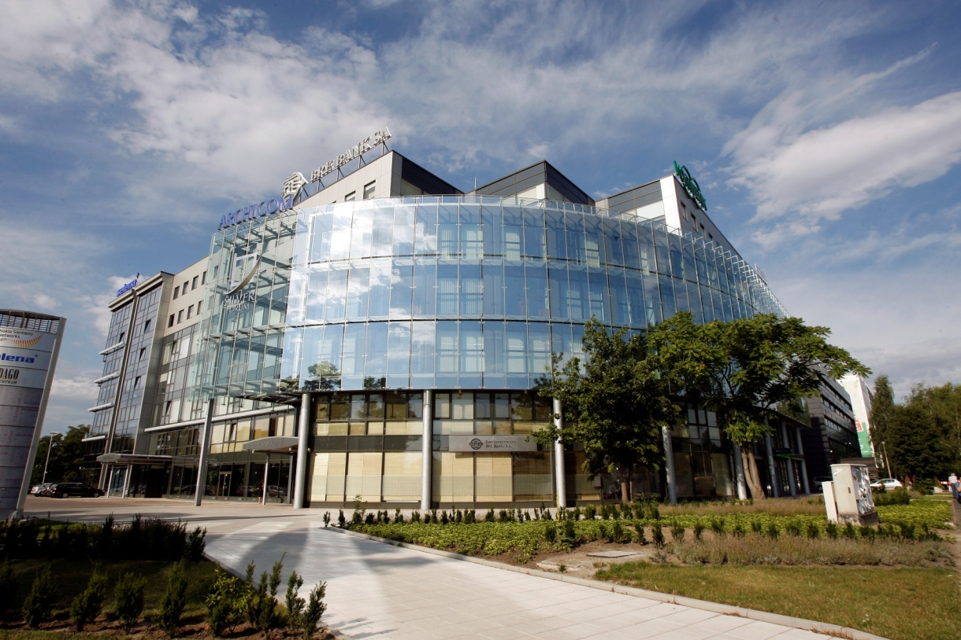
Zapraszamy do kontaktu:
Dolnośląska Instytucja Pośrednicząca
ul. Strzegomska 2-4
53-611 Wrocław
tel. 71 776 58 13
71 776 58 14
info.dip@umwd.pl
www.dip.dolnyslask.pl

